Slide 1
Egzamin certyfikatowy z języka polskiego jako obcego

Slide 2
EGZAMIN CERTYFIKATOWY
Egzamin certyfikatowy z języka polskiego jako obcego
to państwowy egzamin, który pozwala potwierdzić znajomość języka polskiego na określonym poziomie.
Jest przeznaczony przede wszystkim dla osób,
dla których język polski nie jest językiem ojczystym, np. cudzoziemców uczących się polskiego,
ale mogą do niego przystępować również osoby polskiego pochodzenia mieszkające za granicą, jeśli spełniają wymagania egzaminacyjne.

Slide 3
Co sprawdza egzamin?
Egzamin obejmuje pięć sprawności językowych:
Rozumienie ze słuchu – rozumienie nagrań i wypowiedzi.
Rozumienie tekstów pisanych – czytanie ze zrozumieniem.
Poprawność gramatyczną – znajomość struktur językowych.
Pisanie – tworzenie tekstów.
Mówienie – komunikowanie się w języku polskim.

Slide 4
Co daje certyfikat?
Certyfikat jest oficjalnym dokumentem potwierdzającym znajomość języka polskiego. Może być potrzebny m.in. w sprawach związanych ze studiami, pracą lub uzyskaniem obywatelstwa polskiego — zależnie od poziomu i obowiązujących przepisów.

Slide 5
Kto może zdawać egzamin?
Do egzaminu mogą przystąpić cudzoziemcy i obywatele polscy na stałe zamieszkali za granicą, niezależnie od tego, czy, gdzie, jak długo
i w jaki sposób się przygotowywali.
Do egzaminu certyfikatowego z języka polskiego jako obcego
w grupie dostosowanej do potrzeb osób dorosłych mogą przystąpić osoby, które w dniu egzaminu mają ukończone 18 lat.
Do egzaminu certyfikatowego z języka polskiego jako obcego
w grupie dostosowanej do potrzeb dzieci i młodzieży mogą przystąpić osoby w wieku 14 – 17 lat.

Slide 6
Jakie są poziomy egzaminu?
W zależności od rodzaju egzaminu
można uzyskać certyfikat na poziomie
A1, A2, B1, B2, C1 lub C2.
Nie wszystkie poziomy są dostępne w każdej grupie wiekowej.
Grupa wiekowa | Poziomy egzaminu
Dorośli – od 18 lat | A1, A2, B1, B2, C1, C2
Dzieci i młodzież – 14–17 lat | A1, A2, B1, B2

Slide 7
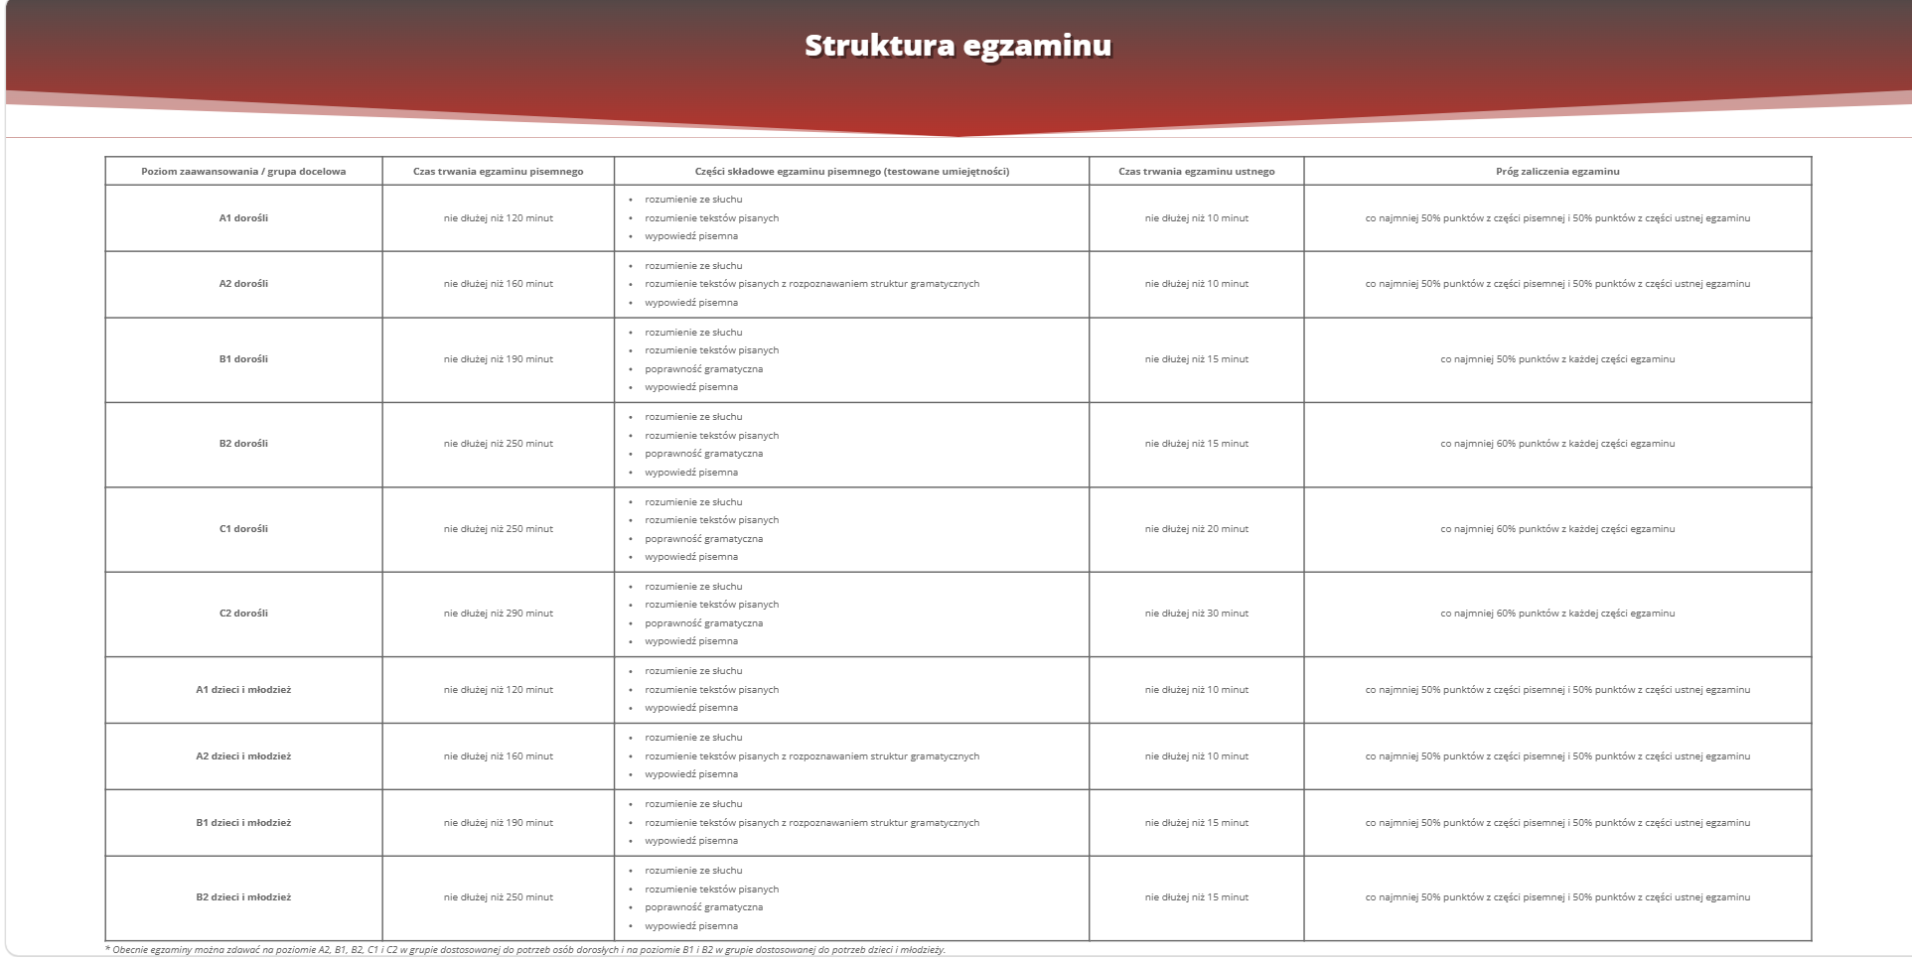
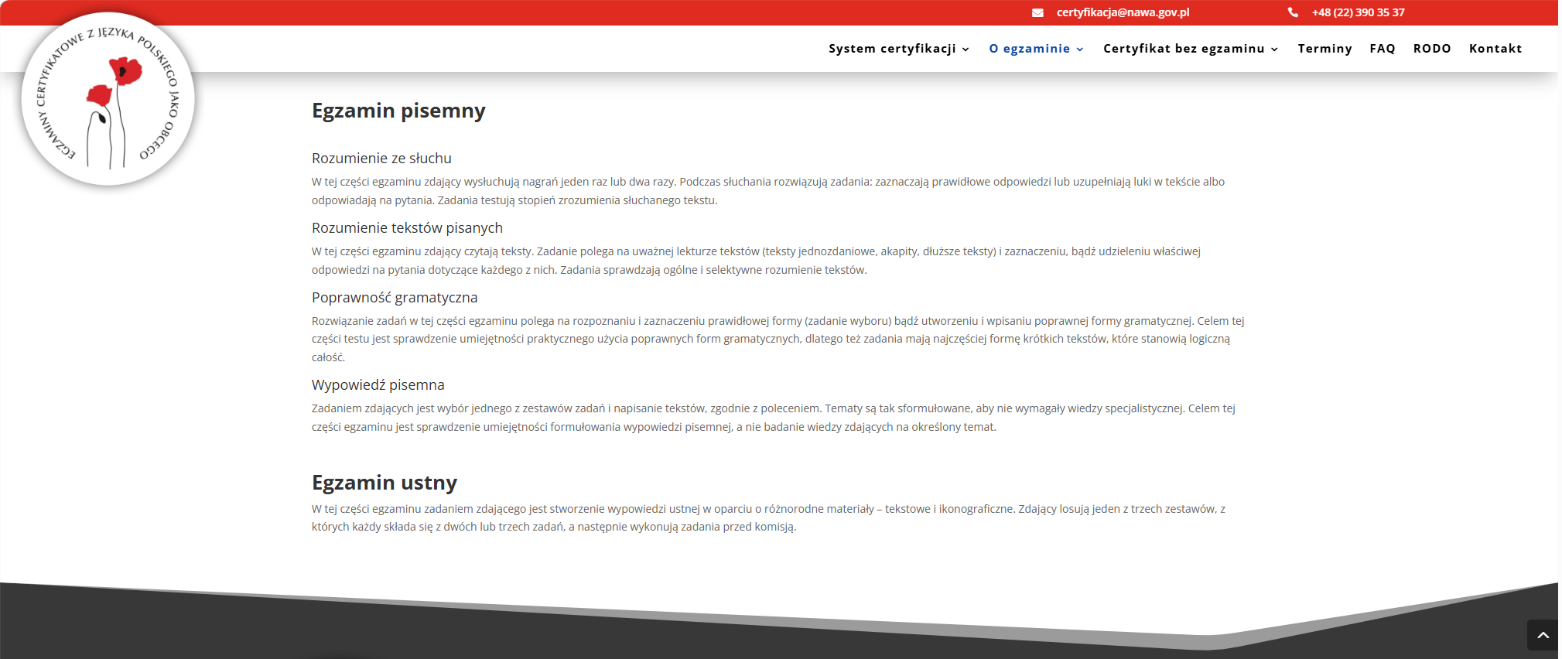
Struktura egzaminu

Slide 8
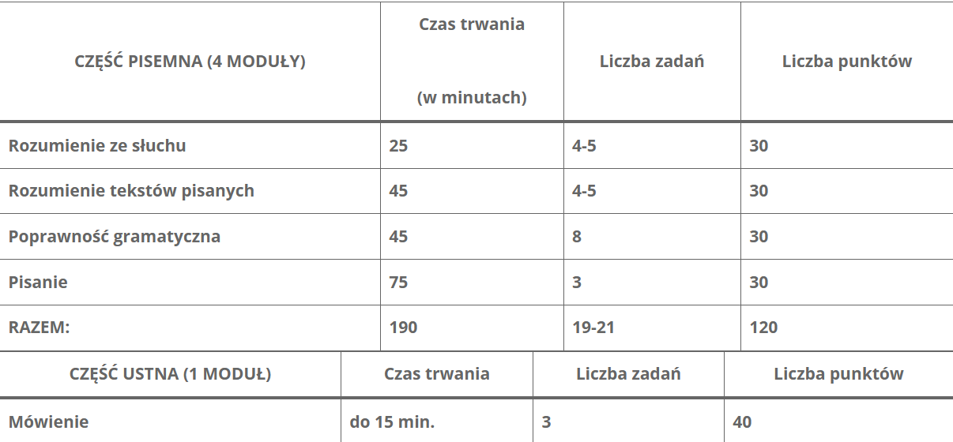
STRUKTURA EGZAMINU NA POZIOMIE B1
W GRUPIE DOSTOSOWANEJ
DO POTRZEB OSÓB DOROSŁYCH

Slide 9
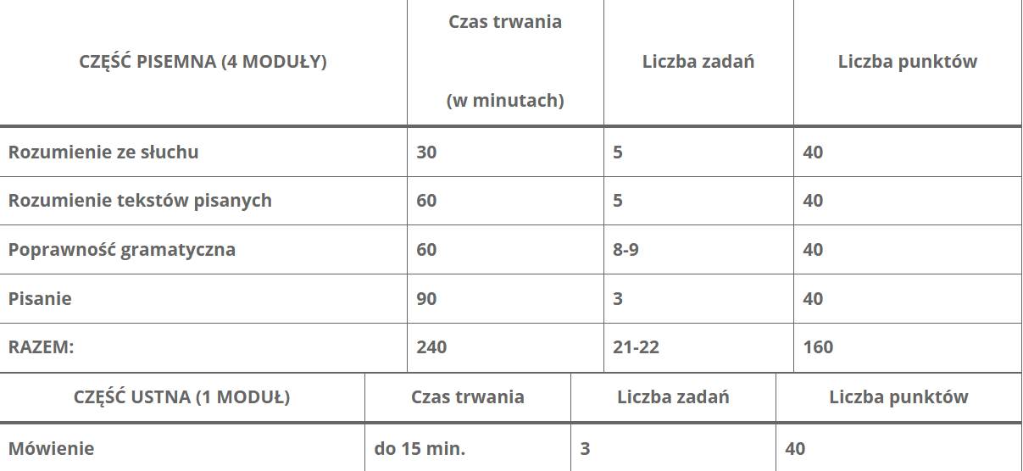
STRUKTURA EGZAMINU NA POZIOMIE B2
W GRUPIE DOSTOSOWANEJ
DO POTRZEB OSÓB DOROSŁYCH

Slide 10

STRUKTURA EGZAMINU NA POZIOMIE C1
W GRUPIE DOSTOSOWANEJ
DO POTRZEB OSÓB DOROSŁYCH

Slide 11
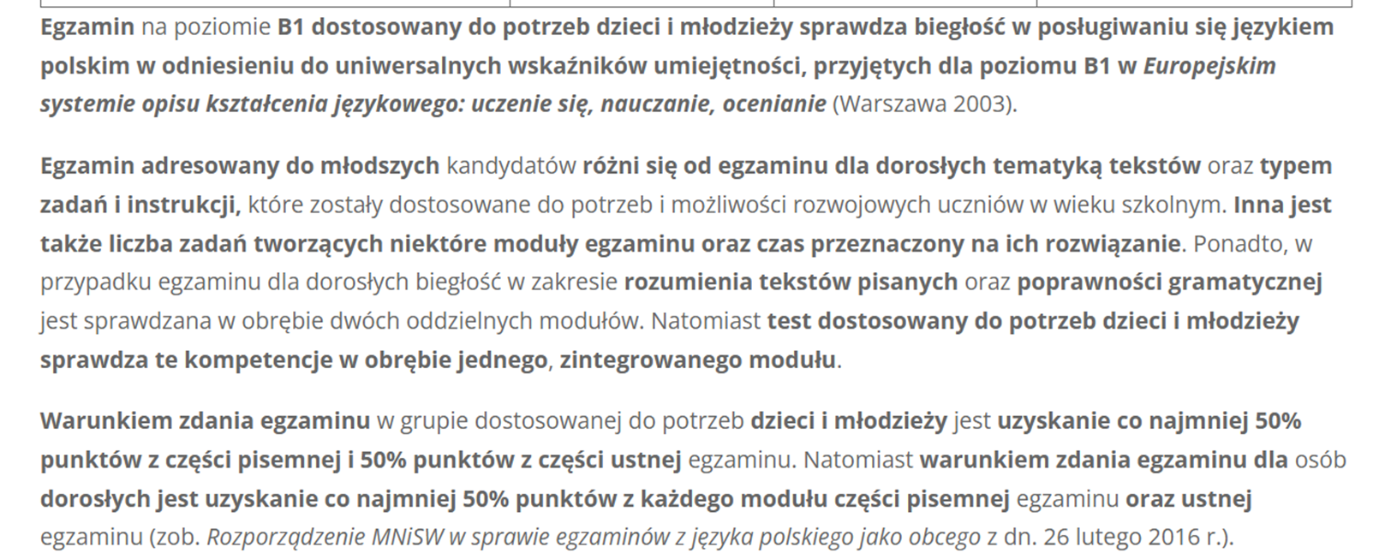
Egzamin na poziomie B1 dostosowany do potrzeb dzieci i młodzieży

Slide 12
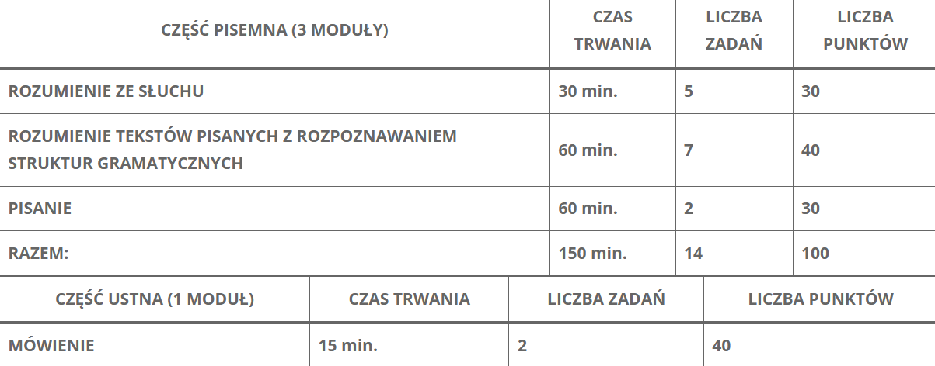
STRUKTURA EGZAMINU NA POZIOMIE B1
W GRUPIE DOSTOSOWANEJ
DO POTRZEB DZIECI I MŁODZIEŻY(w wieku 14-17 lat)

Slide 13
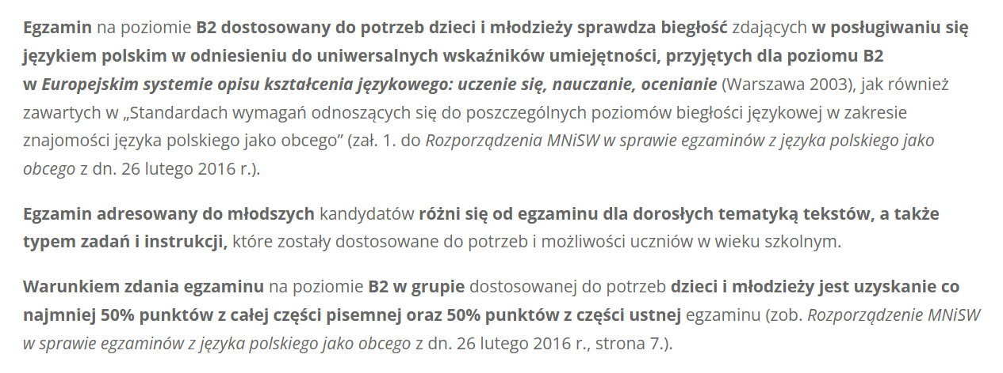
INFORMACJE OGÓLNE NA TEMAT
EGZAMINU CERTYFIKATOWEGO NA POZIOMIE B2
W GRUPIE DOSTOSOWANEJ DO POTRZEB DZIECI I MŁODZIEŻY

Slide 14
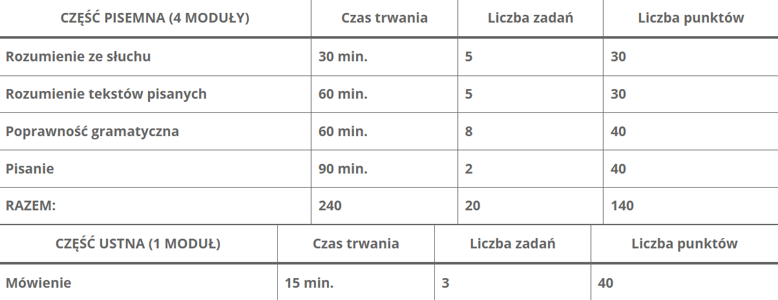
STRUKTURA EGZAMINU NA POZIOMIE B2
W GRUPIE DOSTOSOWANEJ
DO POTRZEB DZIECI I MŁODZIEŻY (w wieku 14-17 lat)

Slide 15
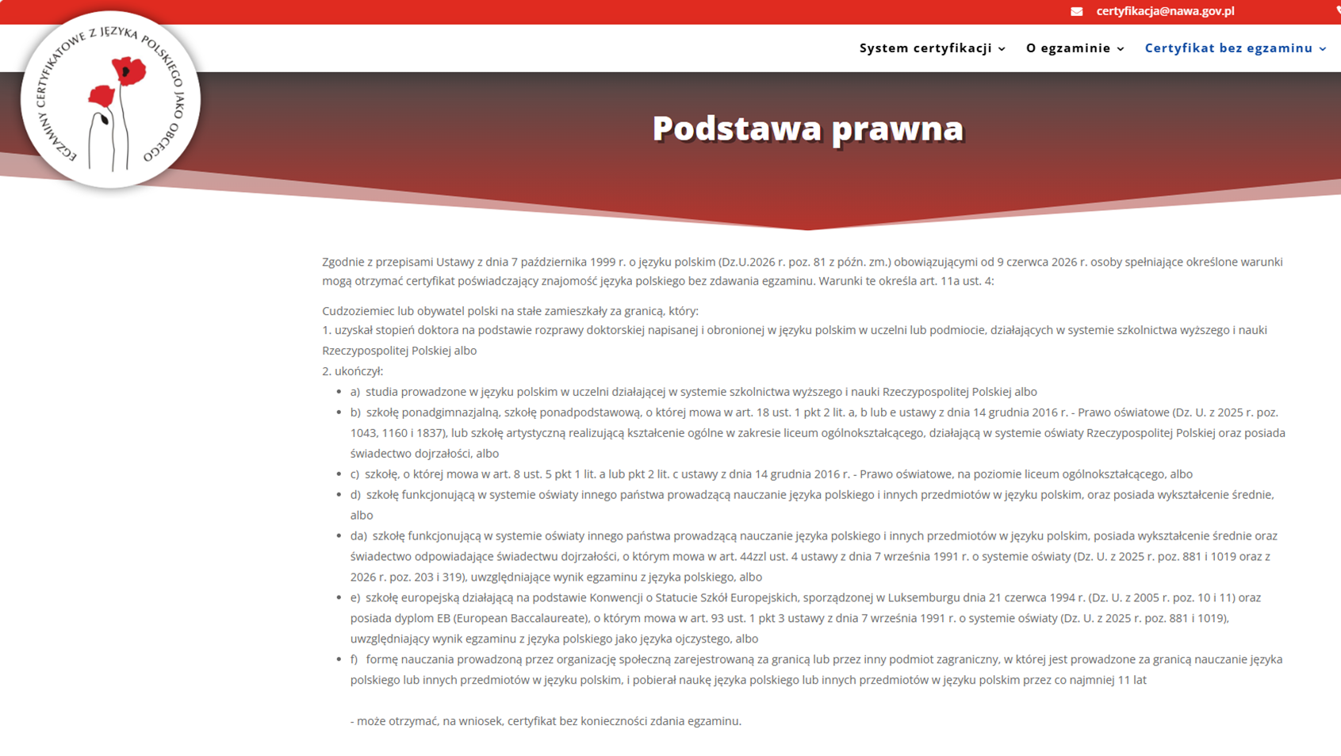
https://certyfikatpolski.pl/wydawanie-certyfikatu-bez-egzaminu/podstawa-prawna/

Slide 16
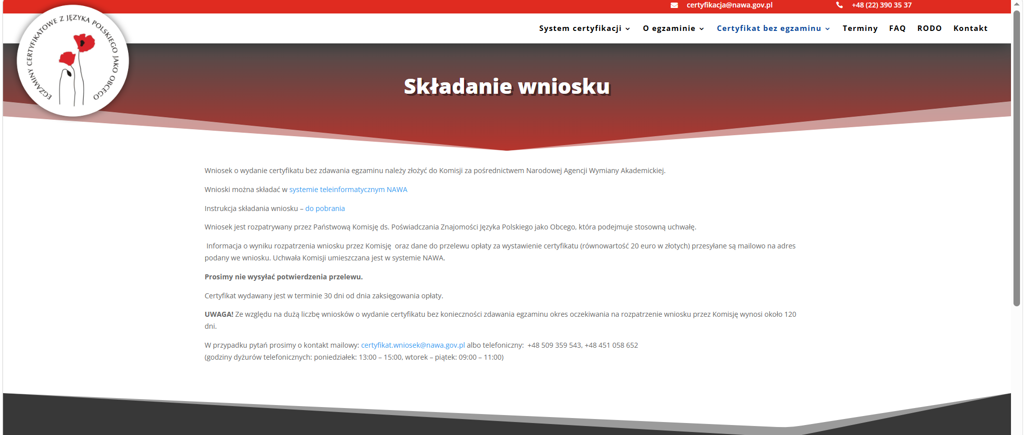
https://certyfikatpolski.pl/wydawanie-certyfikatu-bez-egzaminu/skladanie-wniosku/

Slide 17
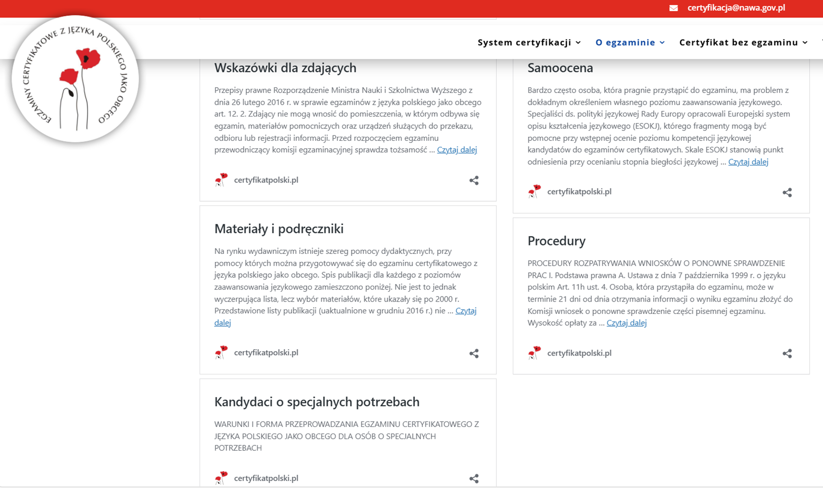
O egzaminie
https://certyfikatpolski.pl/o-egzaminie/

Slide 18
Przykładowe testy
https://certyfikatpolski.pl/o-egzaminie/przykladowe-testy-zbiory-zadan/

